Slide 1
KELOMPOK 5
AKT 21
Penugasan MPI 4
Optimalisasi Input Data dan Penyelesaian Masalah Ungroupable pada Aplikasi E-Klaim dalam iDRG
Disampaikan pada Pelatihan Pengkodean Diagnosis Penyakit dan Tindakan Bagi Tenaga Koder di FPKTL dalam Program JKN
Gelombang III
24-29 November 2025

Slide 2

Selamat Mengerjakan
Semangaat….

Slide 3
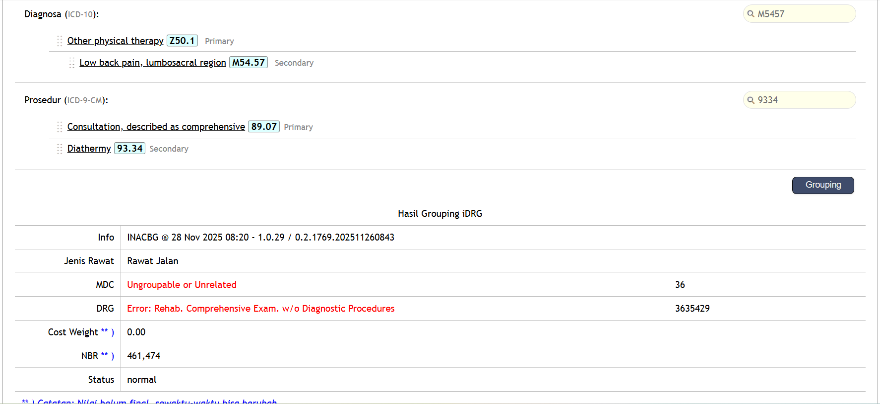
Soal No.1

Slide 4
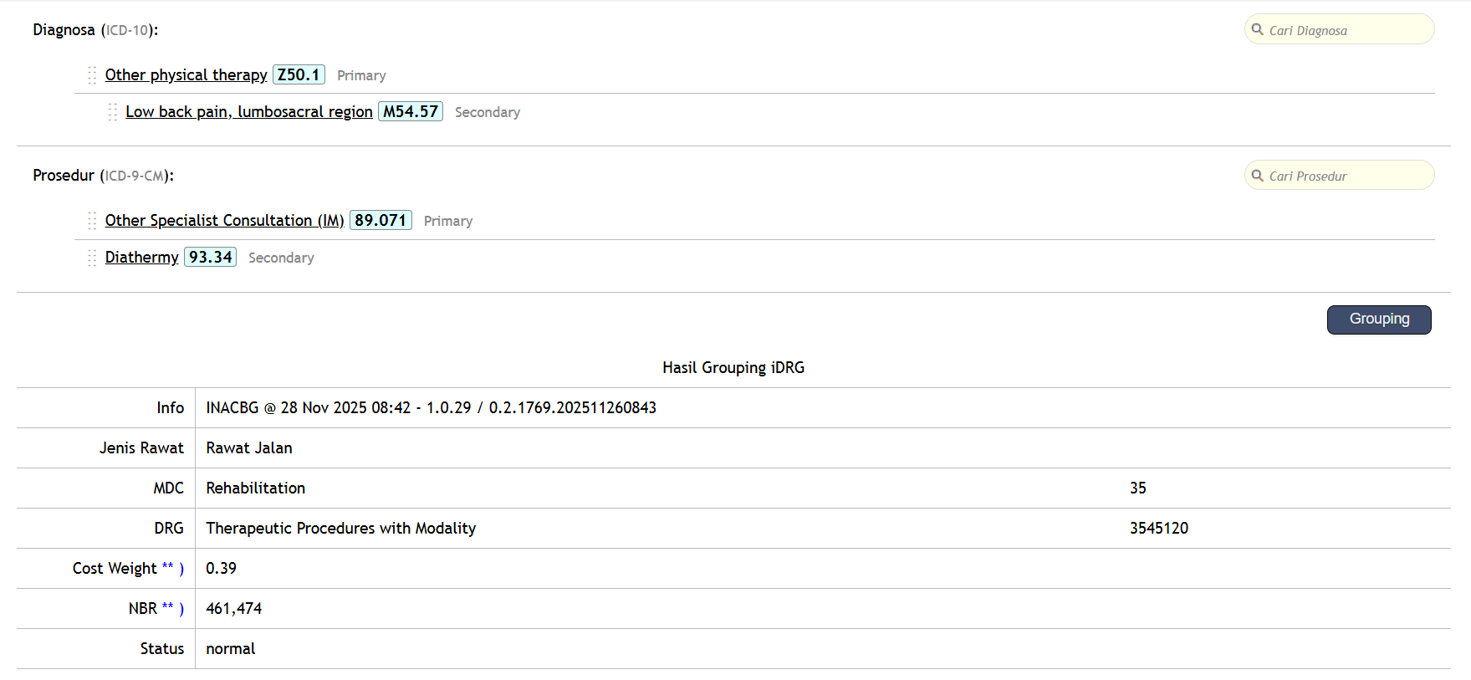
Soal No.1

Slide 5
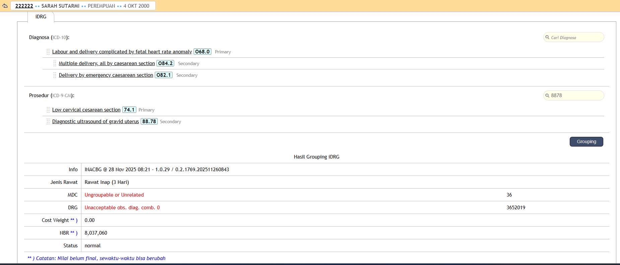
Soal No.2

Slide 6
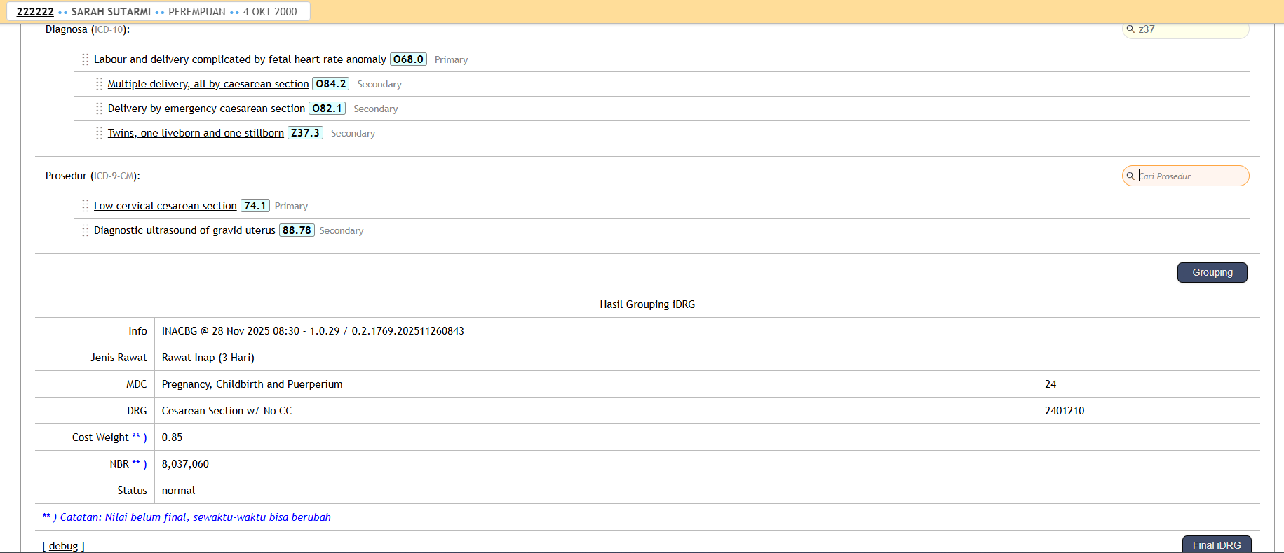
Penyelesaian kasus Soal No.2

Slide 7
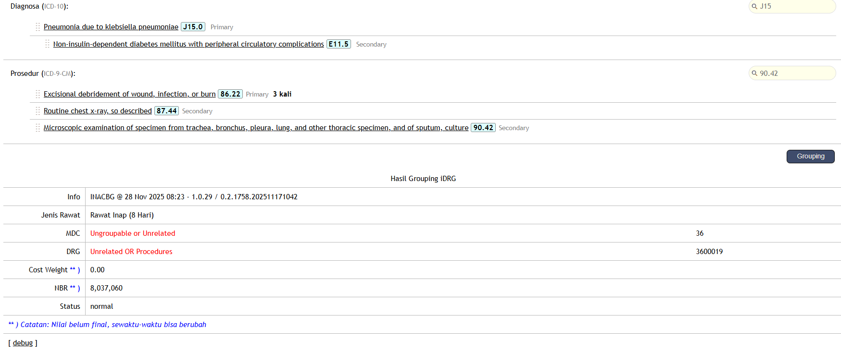
SOAL NO 3

Slide 8
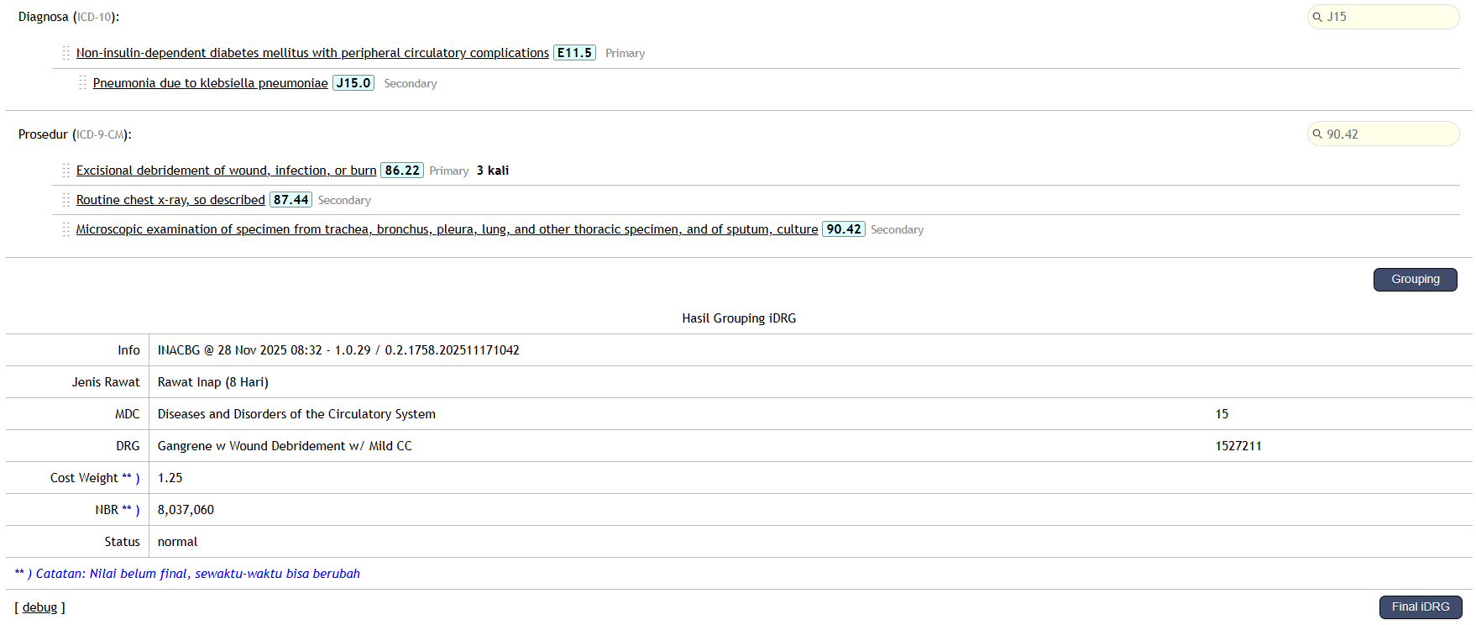
PENYELESAIAN SOAL NO 3

Slide 9
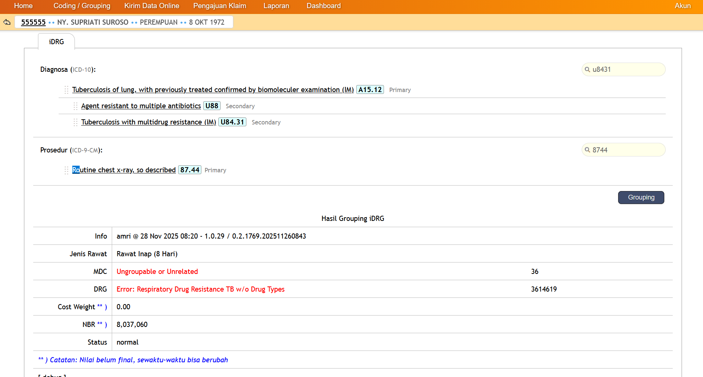

Slide 10
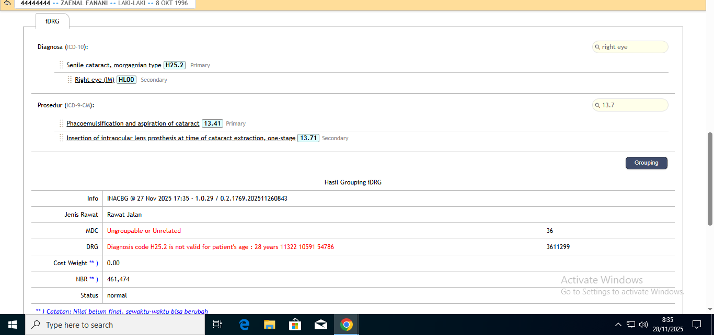
SOAL NOMOR 4

Slide 11
Penyelesaian Soal No 4
Kroscek kembali identitas pasien
Jika identitas benar, koordinasikan dengan kepala bagian casemix untuk konfirmasi dengan DPJP

Slide 12
SOAL NO 5

Slide 13
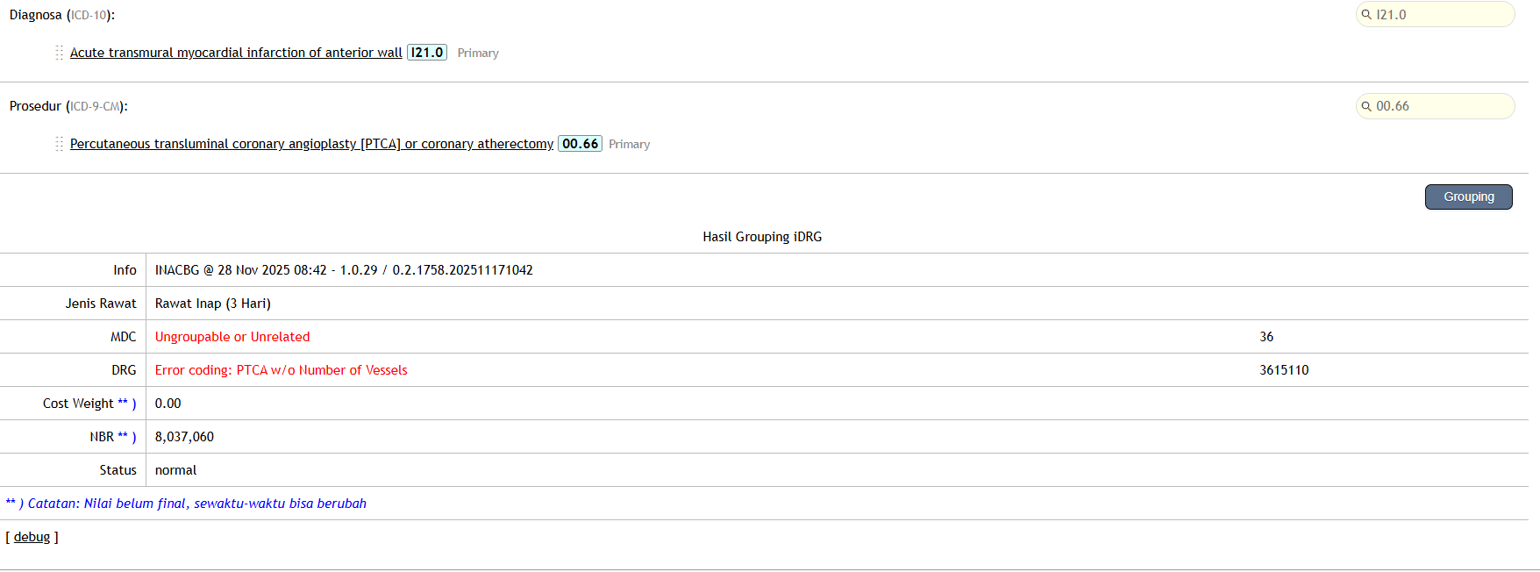
SOAL NO 6

Slide 14
PENYELESAIAN SOAL NO 6

